Slide 1
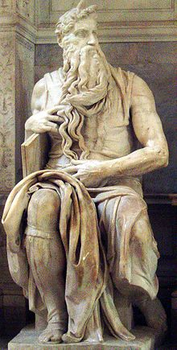
REALISMO
Moisés, de Miguel Ángel, 1513-1515. Se dice que, obsesionado con su realismo, el propio autor golpeó la escultura gritando: "¡Habla, perro!" (Parla, cane).

Slide 2
El realismo en las artes tiende
a representar personajes, situaciones y objetos
de la vida cotidiana de forma verosímil.
Tiende a descartar los temas heroicos.
Puede definirse como el que representa
los temas sin recurso a intervención sobrenatural.

Slide 3
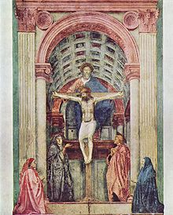
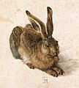
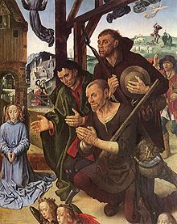
De Hugo van der Goes, 1476-1479.
De Alberto Durero,
1502.
Trinidad, de Masaccio, 1427.

